Slide 1
概率论与数理统计48学时
概率论(Probability)
36学时
数理统计(mathematical statistics)
10学时

Slide 2
考核安排
三部分
第一部分:平时
作业占考核成绩的20% ，即20分
第二部分:课程论文、课堂表现占考核成绩的10% ，即10分
第三部分:期末试卷
占考核成绩的70% ，即70分

Slide 3
考核安排
三部分
第一部分:平时
作业占考核成绩的20% ，即20分
《概率论与数理统计同步训练》

Slide 4
考核安排
第二部分:课程论文、课堂表现占考核成绩的10% ，即10分
不少于2000字的有关概率论与数理统计内容的《哈尔滨工业大学学报》或其他科学杂志格式形式的作文
即《概率论与数理统计》课程内容学后感或读后感

Slide 5
考核安排
第三部分:期末试卷，占考核成绩的70% ，即70分
包括
5道填空题占15分
5道选择题占15分
5道计算证明题占40分

Slide 6
学习参考
《概率论与数理统计同步训练》 (作业)
《概率论与数理统计综合训练》 (模拟题)
《概率论与数理统计同步辅导与习题解答》
微店购买

Slide 7
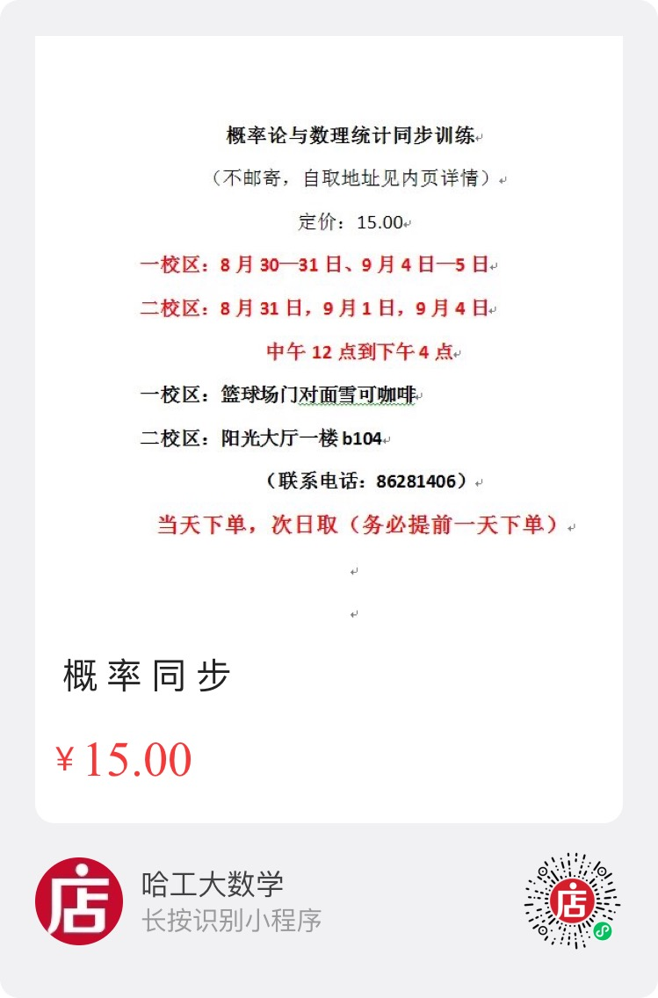

Slide 8
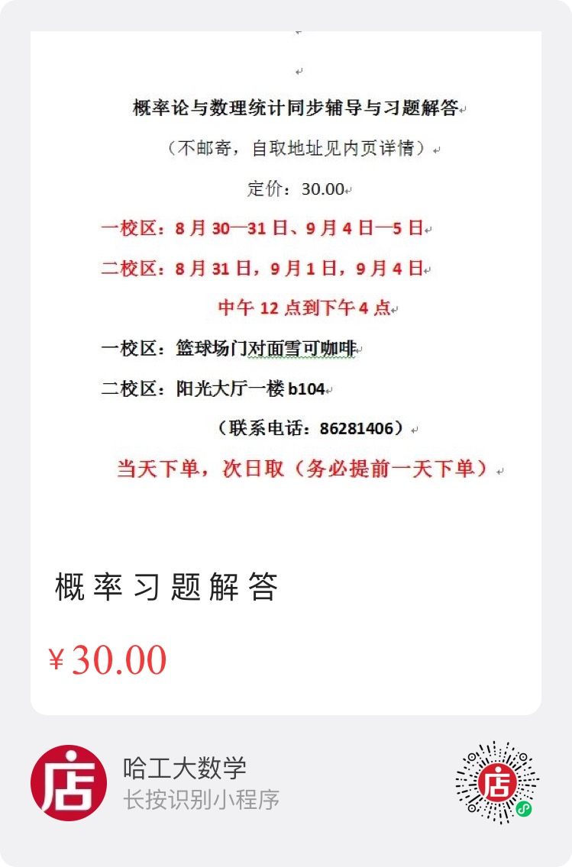

Slide 9
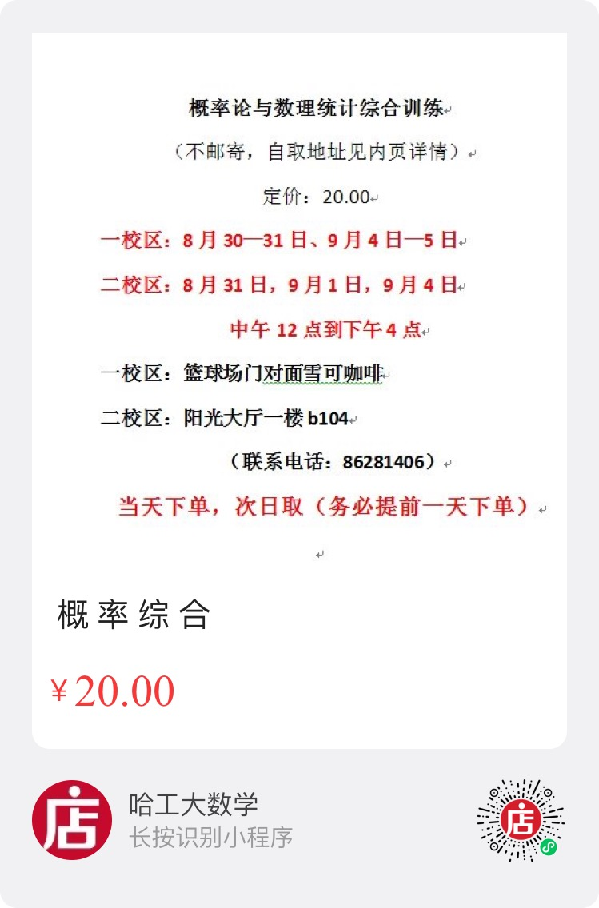

Slide 10
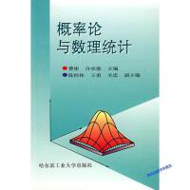



说明

Slide 11



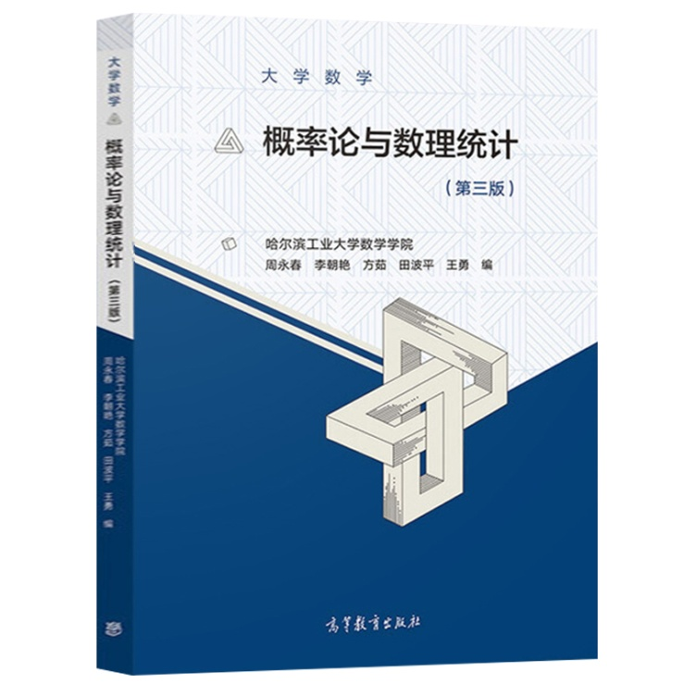
说明

Slide 12
说明
概率论的理论基础
《测度论》
定义、定理
不严格

Slide 13
课程预习

